Slide 1
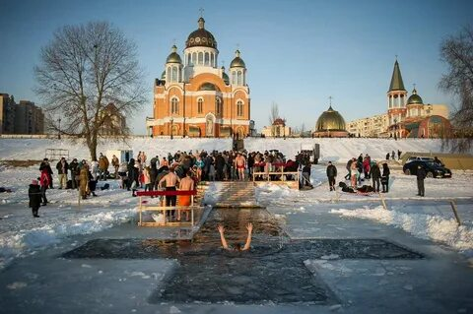

История и факты
о празднике
Крещение Господне
Подготовили: воспитатели Демидова Н.В. Бочкова Н.С.

Slide 2
                Аннотация
1. Демидова Наталья Владимировна-воспитатель,
Бочкова Наталья Сергеевна-воспитатель
2. Номинация – « Внеклассные ЦОР»
3. Название конкурсной работы – видео презентация «Крещение Господне»
Материал предназначен для использования на воспитательских часах, внеклассных мероприятиях духовно – нравственного содержания для учащихся 5 – 9 классов.
Цель:
1. Познакомить с православным праздником « Крещение Господне» и традициями русского народа.

Slide 3
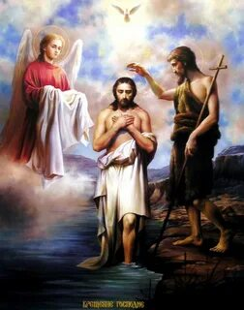
Это великий праздник Православной Церкви. Он называется также Богоявлением и Просвещением. Богоявлением - потому, что Господь после Крещения выступил на Евангельскую проповедь, показал Себя миру как Спаситель и Мессия.
Просвещением и «Праздником Светов» потому, что Бог — это вечный свет, просвещающий мир.

Slide 4
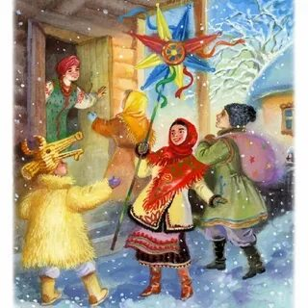
Крещение - один из главных христианских праздников. Праздником Крещения заканчиваются Рождественские святки, продолжающиеся с 7 по 19 января. Праздник начинается вечером
18 января когда все православные отмечают
Крещенский Сочельник.

Slide 5
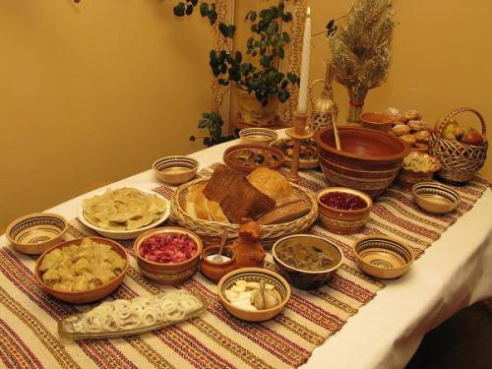
Крещенский сочельник - это строгий пост, приготовление перед большим православным праздником, который называется Богоявление Господне.

Slide 6
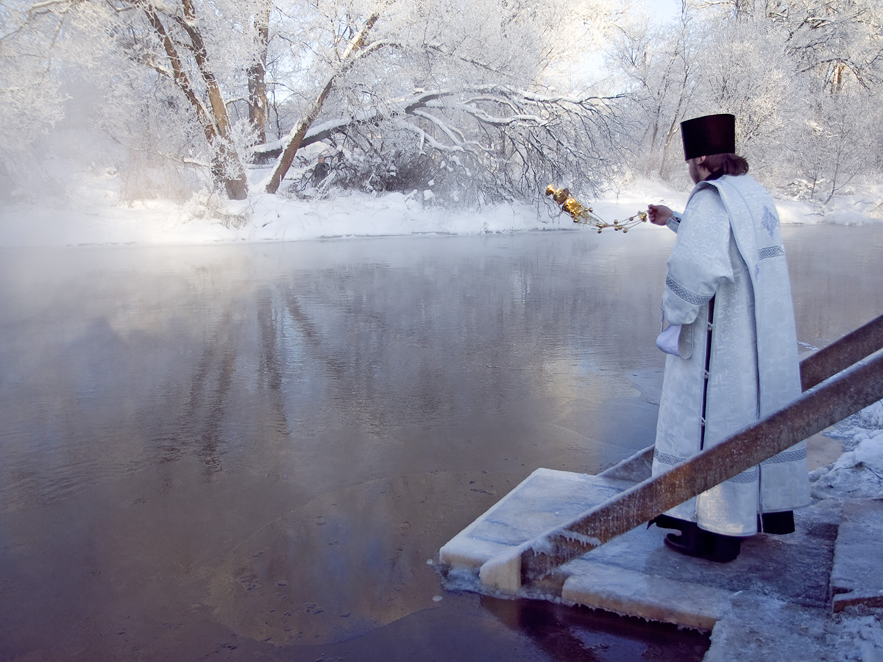
В день праздника и в день Крещенского сочельника совершается Великое водоосвящение.

Slide 7
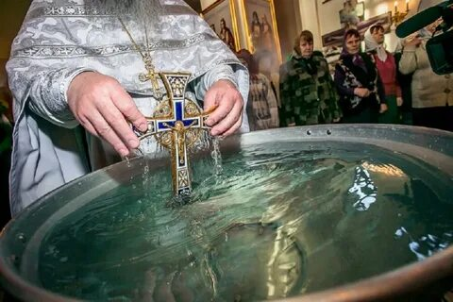
Считается, что
Крещенская вода
набирает особую силу и целебность. Крещенской водой лечат раны, окропляют каждый уголок своего жилья - в доме будет порядок и покой.

Slide 8
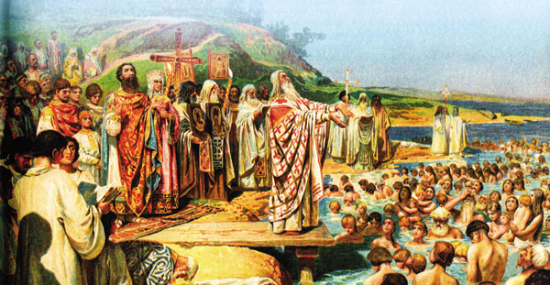
В то время, когда Иоанн Предтеча проповедовал на берегах Иордана и крестил людей, Иисусу Христу исполнилось тридцать лет. Он также пришел из Назарета на реку Иордан к Иоанну, чтобы получить от него крещение. Иоанн же считал себя недостойным крестить Иисуса Христа и стал удерживать Его, говоря: «мне надобно креститься от Тебя, и Ты ли приходишь ко мне?».

Slide 9
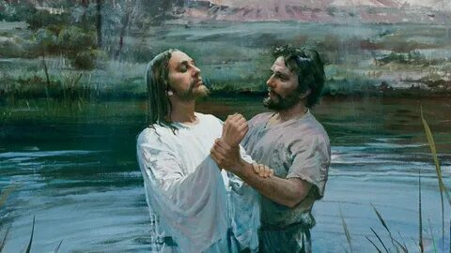
Но Иисус сказал ему в ответ: «оставь теперь», то есть не удерживай меня теперь, «потому что так нужно нам исполнить всякую правду» — исполнить все в Законе Божием и показать пример людям.

Slide 10
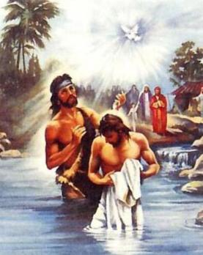
Тогда Иоанн повиновался и крестил Иисуса Христа. По совершении крещения, когда Иисус Христос выходил из воды, вдруг разверзлись (раскрылись) над Ним небеса; и Иоанн увидел Духа Божия, Который в виде голубя спускался на Иисуса, а с неба был слышен голос Бога Отца: «Сей есть Сын Мой возлюбленный, в Котором Мое благоволение».

Slide 11
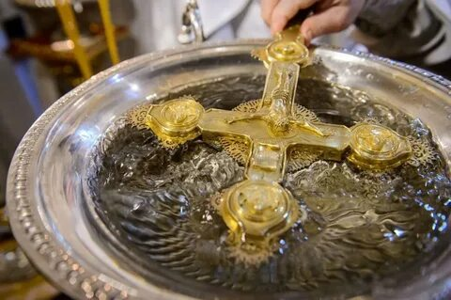
Когда Спаситель вошел во Иордан и принял крещение от Иоанна, произошло соприкосновение Богочеловека с материей. И поныне в день Крещения именно по церковному, старому стилю, когда в храмах освящается вода, она делается нетленной, то есть не портится много лет, даже если ее держать в закрытом сосуде.

Slide 12
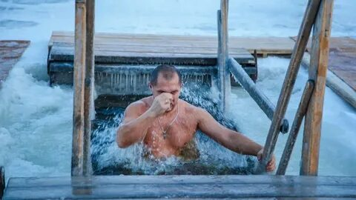
Крещение в наши дни
Как правило, утро праздника для верующего человека начинается с посещения церкви и участия в Божественной литургии.
Купания проходят 18–19 января, а власти городов оборудуют для этого специальные безопасные площадки, где дежурят спасатели и скорая помощь.

Slide 13
С Крещением Господним!
Когда-то принял Иисус Крещение,
И стала в этот день вода святой,
Пускай больным дарует исцеление,
А в дом приносит радость и покой.
Пусть Дух Святой, как голубь белый,
Что снизошел когда-то на Христа,
Своим теплом и радостью согреет
В морозный день Крещения всех всегда.

Slide 14


